Slide 1
Buena Filosofía

Slide 2
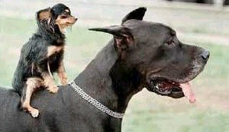
Siempre trata de ayudar al amigo que lo necesite.

Slide 3
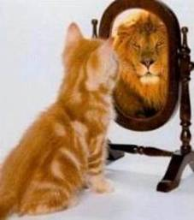
Cree en ti mismo

Slide 4
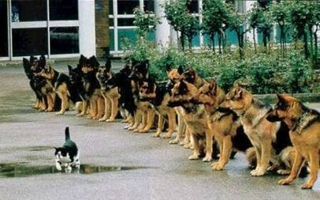
¡SÉ VALIENTE!....

Slide 5
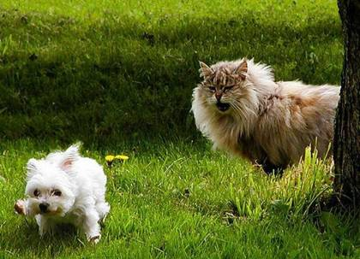
Pero recuerda... Está bien si de vez en cuando te asustas.

Slide 6
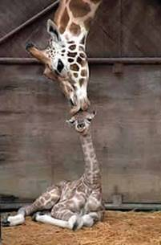
Da montones de besos.

Slide 7
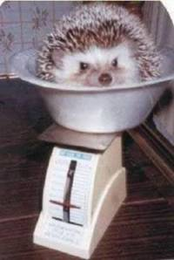
No estés tan preocupado por tu peso,¡es solamente un número!

Slide 8
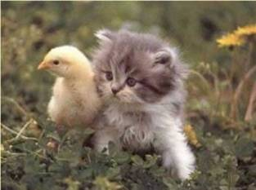
Conoce gente nueva, aún cuando se vean diferentes a ti.

Slide 9

Mantén la calma...

Slide 10
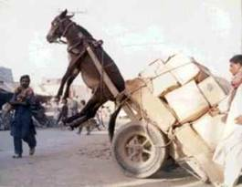
aún cuando parezca que no hay esperanza

Slide 11
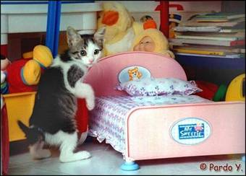
Toma un descanso si lo necesitas…

Slide 12

¡Mantén buen sentido del humor y ríe siempre!

Slide 13
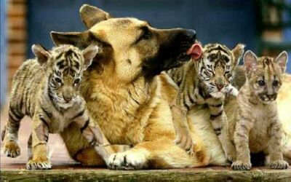
Ama a tus amigos, sin importar quienes sean.

Slide 14
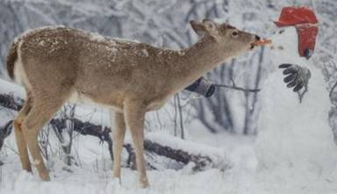
No desperdicies la comida.

Slide 15
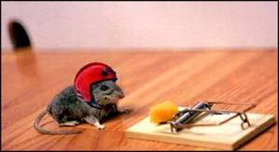
Toma un riesgo ocasionalmente.

Slide 16

RELÁJATE... ¡¡AÚN EN ESOS ESTRESANTES DÍAS!!

Slide 17
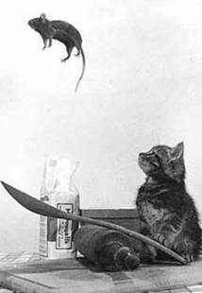
Trata de tener algo de diversión cada día...

Slide 18
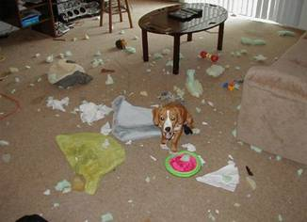
...esto es importante, no importa lo que resulte.

Slide 19

Trabaja siempre como un equipo,

Slide 20

bromea con tus amigos y vecinos,

Slide 21
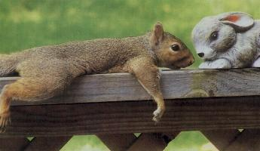
y enamórate de alguien especial...

Slide 22
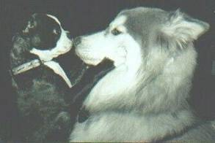
Di “Te amo" siempre.

Slide 23

Exprésate creativamente.

Slide 24
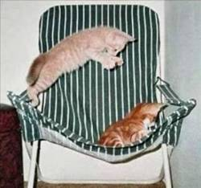
Mantente listo para sorpresas.

Slide 25
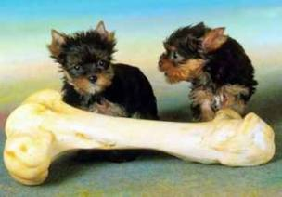
Comparte con un amigo.

Slide 26

Recuerda el dicho: ¡Las cosas buenas le pasan a la gente buena!

Slide 27
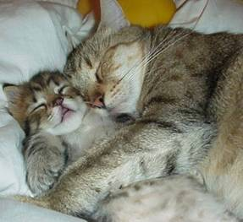
Siempre hay alguien que te ama más de lo que crees.

Slide 28
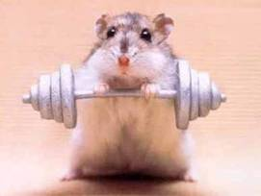
¡Ejercítate un poco cada día!

Slide 29

Haz honor a tu nombre.

Slide 30
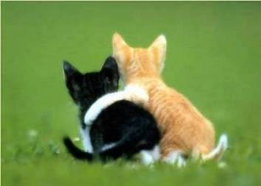
Abraza a tus buenos amigos; ¡están cerca de ti!

Slide 31
Y recuerda, este amigo esta pensando en ti.
¡Que tengas un maravilloso día!

Slide 32







¿Te ha gustado?
Puedes ver más entrando
Aquí
Además puedes recibir powerpoints en tu correo electrónico suscribiéndote aquí:

